Slide 1
SMEC 2014, Dublin
Experience with inquiry activities and their assessment at a lower secondary school in Slovakia
Černíková Dorota¹, Ješková Zuzana²
¹ Basic school Kežmarská 30, Košice, Slovakia
² Faculty of Science, University of P. J. Šafárik, Košice, Slovakia
Science and Mathematics Education Conference

Slide 2
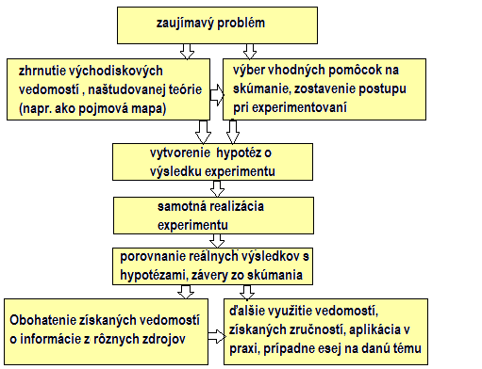
Stručne o čom je projekt IBSE?
INQUIRY
Na Bádateľstve
BASED
založENÉ
SCIENCE PRÍRODOVEDNÉ
EDUCATION VZDELÁVANIE

Slide 3
How we implement IBSE
Our school tries to carry out activities that support ideas of IBSE.
Types of activities:
regular textbook activities, home assignments,
special science events, e. g. science open day for parents, science lessons for elementary school pupils, science conference at school or at science institution,
activities in cooperation with science institutions.

Slide 4
How we assess IBSE in school
Príprava a plánovanie experimentu.
Úroveň formulácie hypotéz.
Realizácia a vyhodnotenie samotného experimentu.
Hľadanie informácií z vhodných zdrojov (internet, encyklopédie,...).
Schopnosť pracovať v skupine.

Slide 5
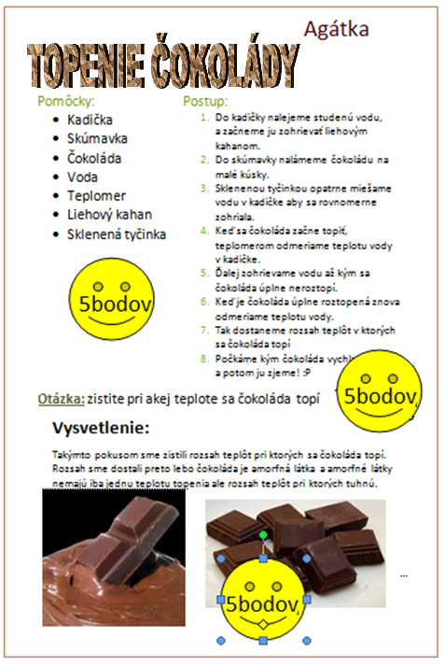
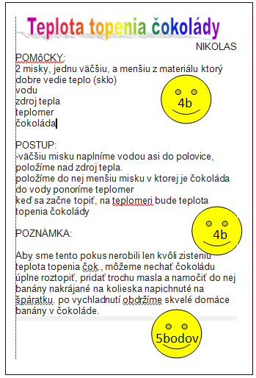
How to melt chocolate
Home assignment,
peer assessment by pupils from the same class who did not know the names of assessed friends,
they used 5 scaled rubrics.

Slide 6
Which objects conduct electric current
IBSE activita
Ktoré látky vedú elektrický prúd:
žiaci dostali pripravený pracovný list,
pojmová mapka,
tabuľka s výberom vhodných predmetov na elektrická vodivosť/nevodivosť (plastová, kovová lyžička, zlatý prsteň, guma a pod.),
hypotézy,
výsledky pozorovaní v experimente,
záver.

Slide 7
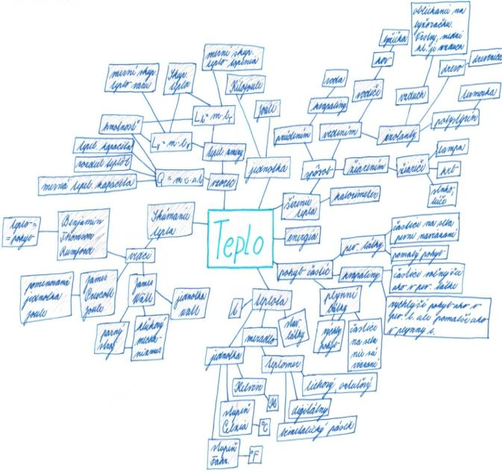
Heat, heat conduction
For the whole class of 7th - grade pupils.
Aktivita zameraná na:
tepelnú výmenu medzi teplou a studenou vodou v rôznych druhoch nádob,
na odvod tepla teplej vody podľa toho, kde sú nádoby položené.
There is an example of a very rich concept map (4 points). Involving terms in branches (more than 50).
Maruška G.

Slide 8
Assessing IBSE in cooperation with science institutions
Hodnotenie aktivít, ktoré sa uskutočnili v spolupráci so SAV, PF UPJŠ a TU bolo zamerané na:
postoje žiakov, chuť bádať,
schopnosť pracovať s prístrojmi,
schopnosť pracovať v skupine a deliť si úlohy,
plánovanie experimentu, zbieranie a vyhodnotenie údajov, práca s grafmi a tabuľkami (excel),
práca s informačnými zdrojmi,
prezentovanie výsledkov na vedeckých konferenciách (školská, SAV a UPJŠ).

Slide 9
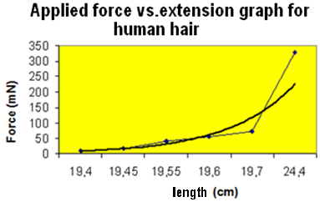
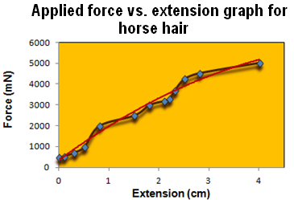
Human and horse hair
Spolupráca so SAV.
Žiaci porovnávali rôzne vlastnosti rôznych vlasov (dĺžka, kvalita, farba s použitím mikroskopu), napr. dospelej osoby, kojenca, vlastné vlasy, konský vlas, mačací chlp.
Zisťovali, akou najväčšou silou možno konský resp. ľudský vlas zaťažiť.

Slide 10
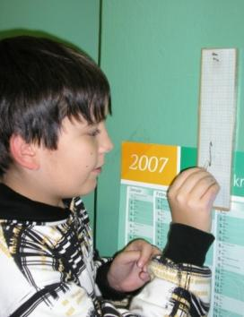
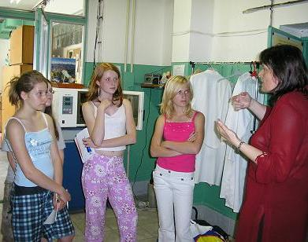
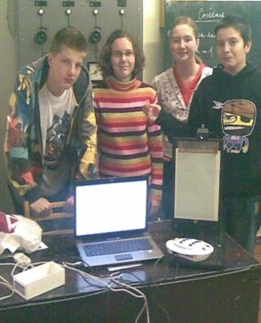
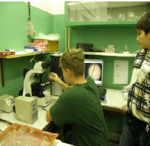
The pupils work on the project was assessed by teacher and by scientist who cooperated on this project.

Slide 11
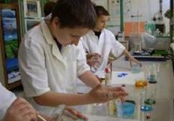
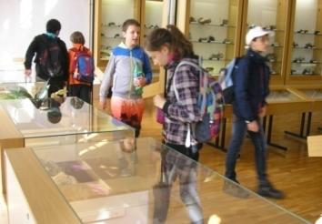
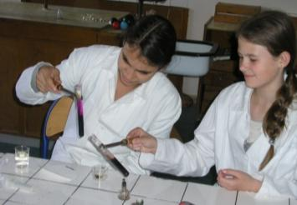
How crystals grow
In cooperation with the Technical University and with Slovak academy of science.
The project involves:
the visit of the University mineralogical collection,
creating own different colour crystals made by evaporating saturated water of salt solutions,
investigated the properties of crystals (shape, crystalline structure, colour, etc.),
present the results at pupils’ science conference.

Slide 12
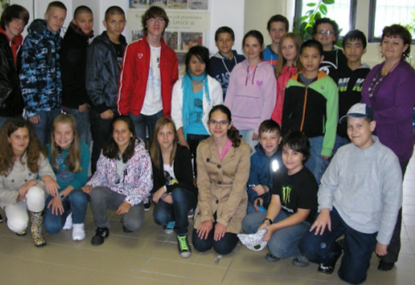
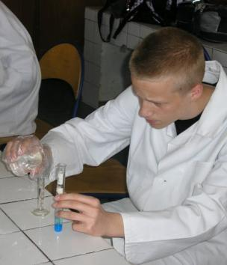
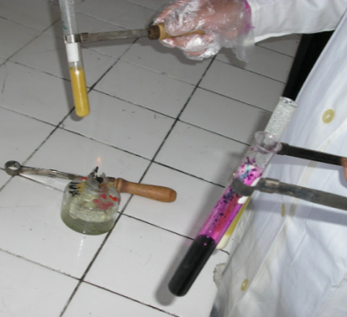
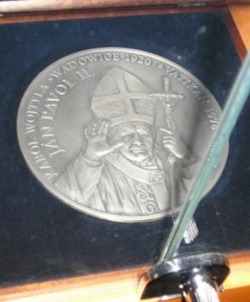
This project was assessed by teacher and also by scientist, who cooperated on this project. The evaluation was based mainly on activity of pupils, their level of knowledge, of the level of presentation on conference.
Notes:
Načítať a upraviť!!!!!!!!!!!!!!!!!!!!!!!!!!!!!!!!!!!!

Slide 13
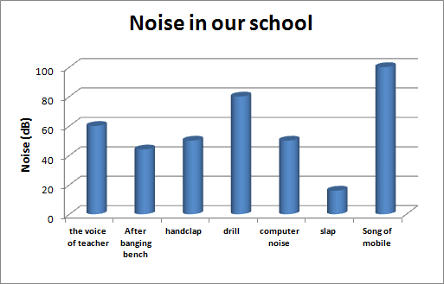
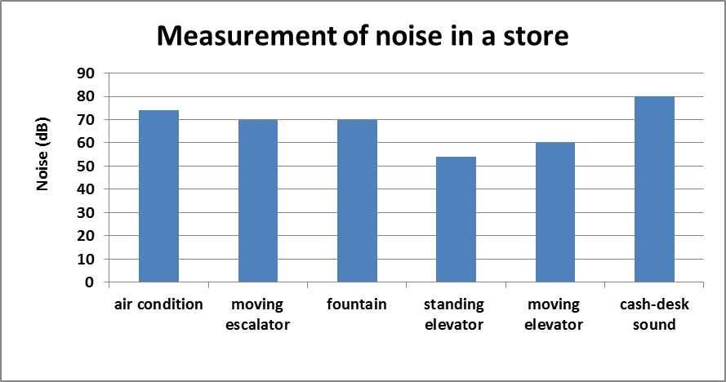
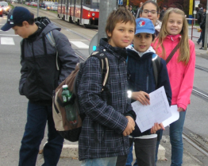
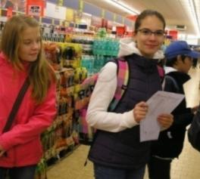
How noisy is our school and its neighbourhood
In cooperation with University, the sound level meter.
The project consisted of inquiring:
the noise at school,
noise at home,
the noise in the supermarket,
the noise on a street and means of transport.

Slide 14
Záver
Žiaci riešili niečo netradičné, čo ich zaujalo, preto sa na tieto aktivity tešili, čiže hlavným prínosom bolo zvýšenie záujmu o prírodné vedy.
Prínos nielen pre žiaka, ale aj pre učiteľa.

Slide 15
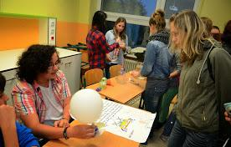
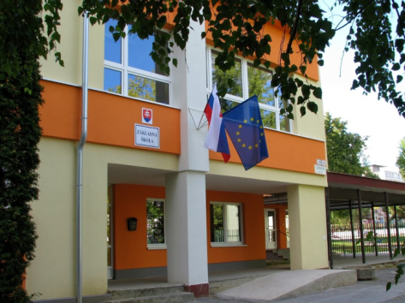
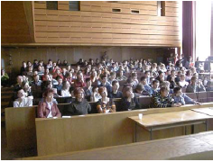
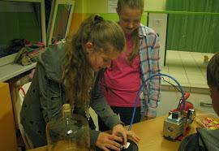
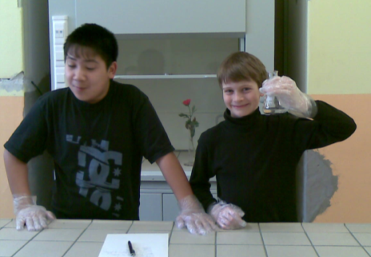
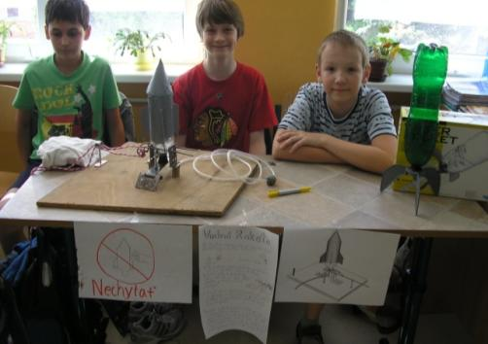

Slide 16
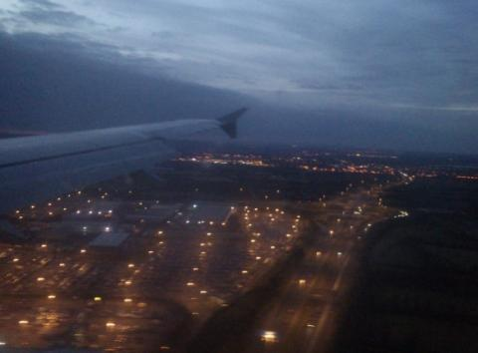
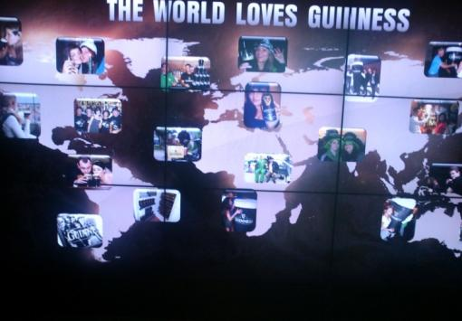
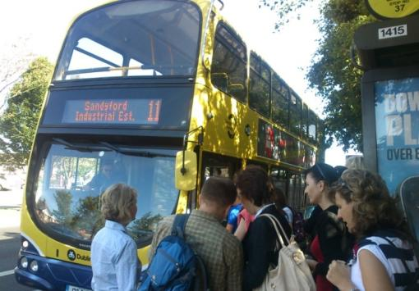
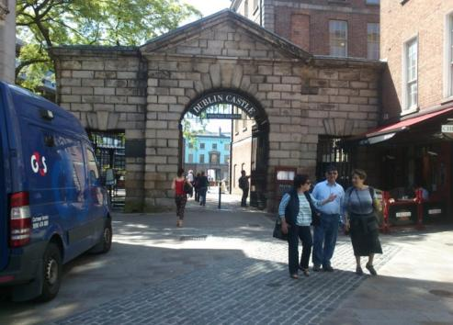
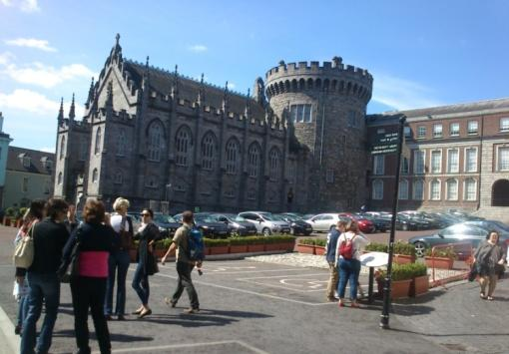
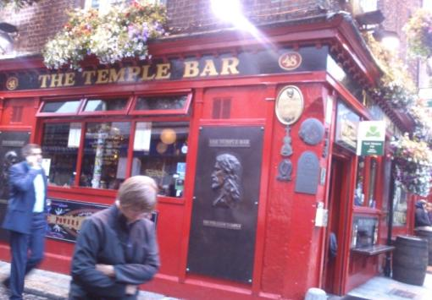
Dublin

Slide 17
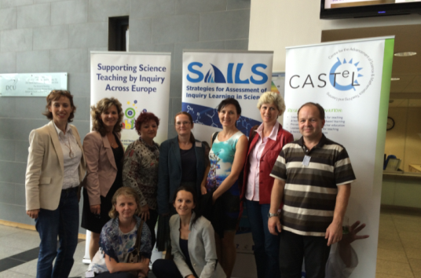
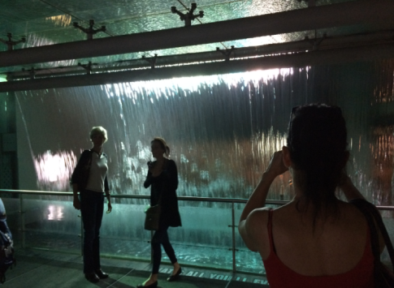
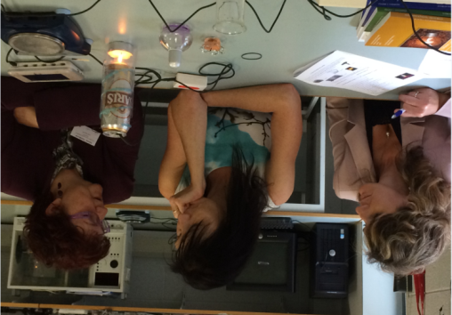

Slide 18
Ďakujem za pozornosť RNDr. Dorota Černíková

